Slide 1
第八章 假设检验
第一节 参数假设检验的问题与方法
第二节 正态总体均值的假设检验
第三节 正态总体方差的假设检验
第四节 单边检验

Slide 2
统计推断包含两种类型的问题：参数估计和假设检验，这一章我们讨论假设检验的问题.
为了推断总体的某些性质，提出关于总体的各种假设称为统计假设.假设检验就是根据样本提供的信息对所提出的假设做出判断：是接受，还是拒绝. 假设检验如果是对总体参数提出的，称为参数假设检验，否则称为非参数假设检验.

Slide 3
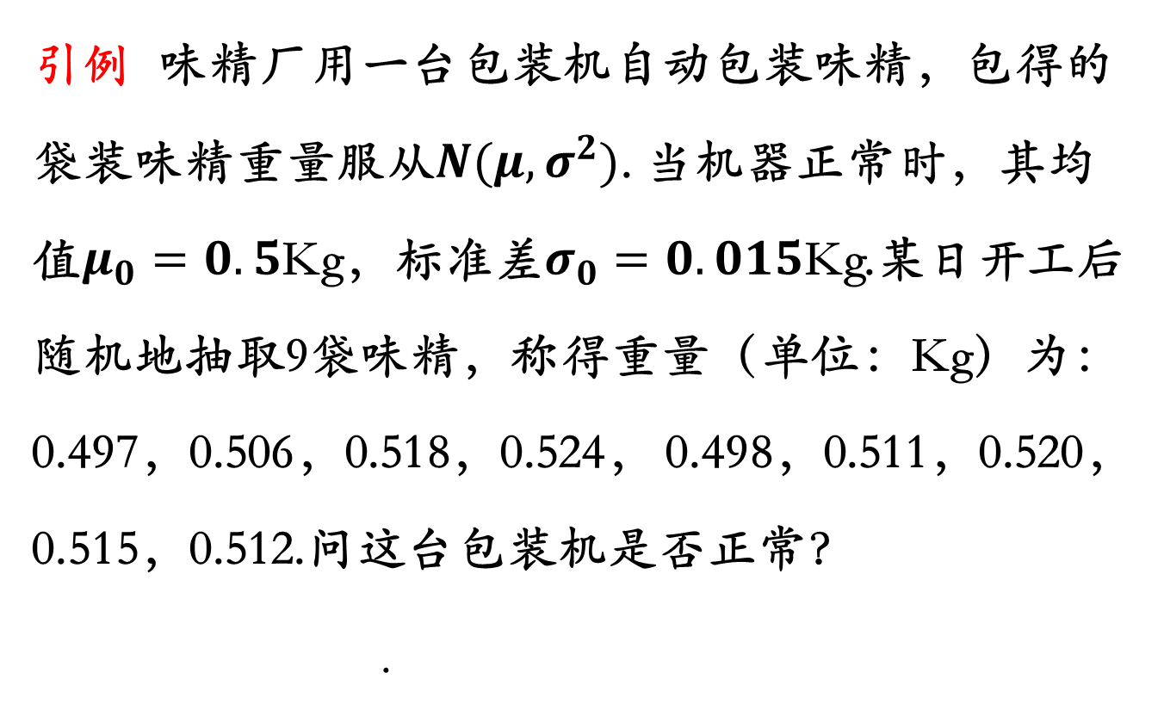
第一节 参数假设检验的问题与方法
引例味精厂用一台包装机自动包装味精，包得的袋装味精重量服从$N(μ,σ^{2})$. 当机器正常时，其均值$μ_{0}=0.5$Kg，标准差$σ_{0}=0.015\text{Kg}$.某日开工后随机地抽取9袋味精，称得重量（单位：$\text{Kg}$）为：0.497，0.506，0.518，0.524， 0.498，0.511，0.520，0.515，0.512.问这台包装机是否正常？
.

Slide 4
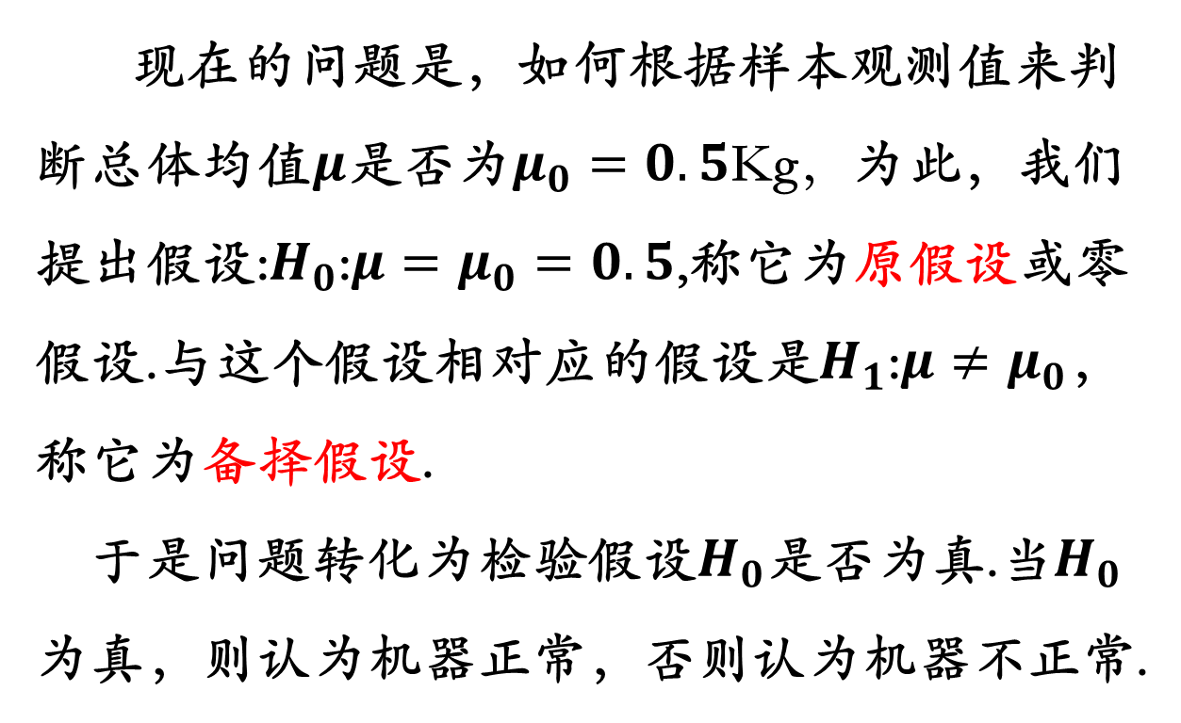
现在的问题是，如何根据样本观测值来判断总体均值$μ$是否为$μ_{0}=0.5$Kg，为此，我们提出假设:$H_{0}$:$μ=μ_{0}=0.5$,称它为原假设或零假设.与这个假设相对应的假设是$H_{1}$:$μ≠μ_{0}$，称它为备择假设.
于是问题转化为检验假设$H_{0}$是否为真.当$H_{0}$为真，则认为机器正常，否则认为机器不正常.

Slide 5
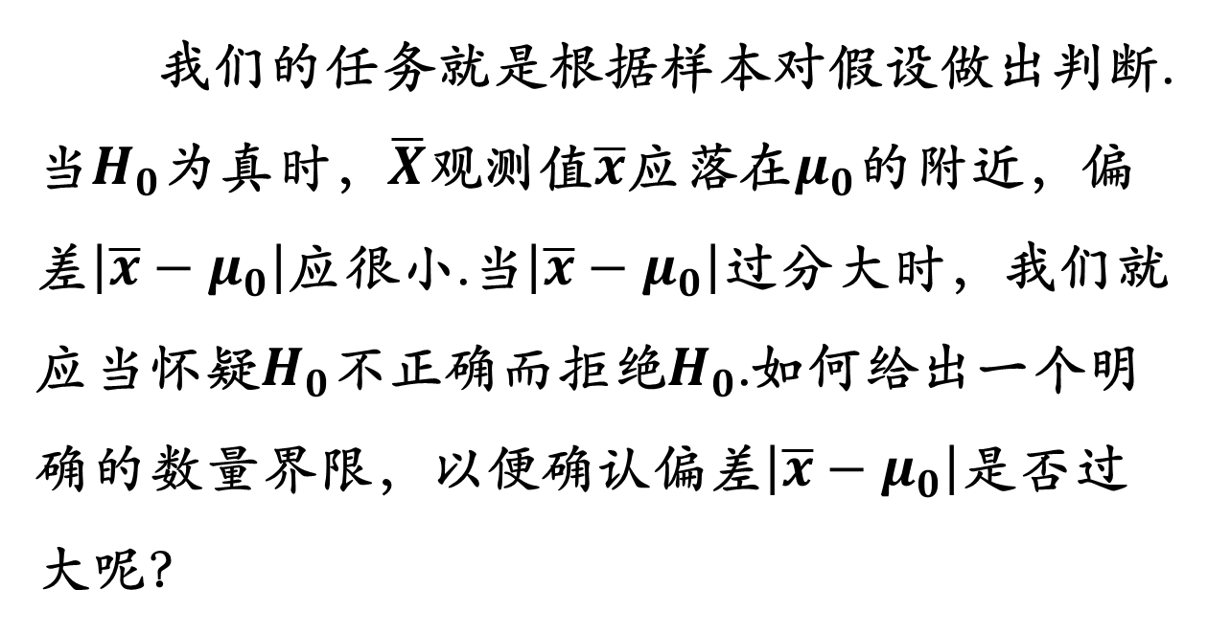
我们的任务就是根据样本对假设做出判断.当$H_{0}$为真时，$\overline{X}$观测值$\overline{x}$应落在$μ_{0}$的附近，偏差$\left|\overline{x}−μ_{0}\right|$应很小.当$\left|\overline{x}−μ_{0}\right|$过分大时，我们就应当怀疑$H_{0}$不正确而拒绝$H_{0}$.如何给出一个明确的数量界限，以便确认偏差$\left|\overline{x}−μ_{0}\right|$是否过大呢？

Slide 6
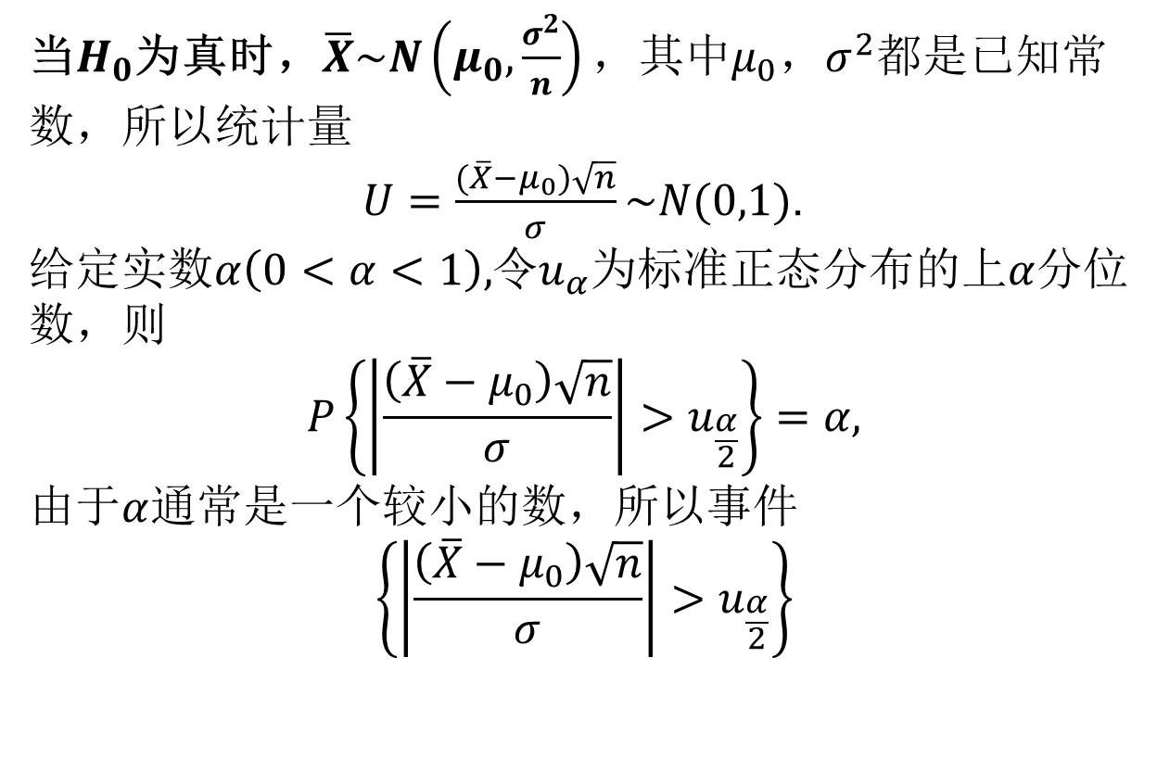
当$H_{0}$为真时，$\overline{X}\sim N\left(μ_{0},\frac{σ^{2}}{n}\right)，$其中$μ_{0}$，$σ^{2}$都是已知常数，所以统计量
$U=\frac{(\overline{X}−μ_{0})\sqrt{n}}{σ}\sim N(0,1)$.
给定实数$α\left(0<α<1\right),$令$u_{α}$为标准正态分布的上$α$分位数，则
$$P\left\{\left|\frac{\left(\overline{X}−μ_{0}\right)\sqrt{n}}{σ}\right|>u_{\frac{α}{2}}\right\}=α,$$
由于$α$通常是一个较小的数，所以事件
$$\left\{\left|\frac{\left(\overline{X}−μ_{0}\right)\sqrt{n}}{σ}\right|>u_{\frac{α}{2}}\right\}$$

Slide 7
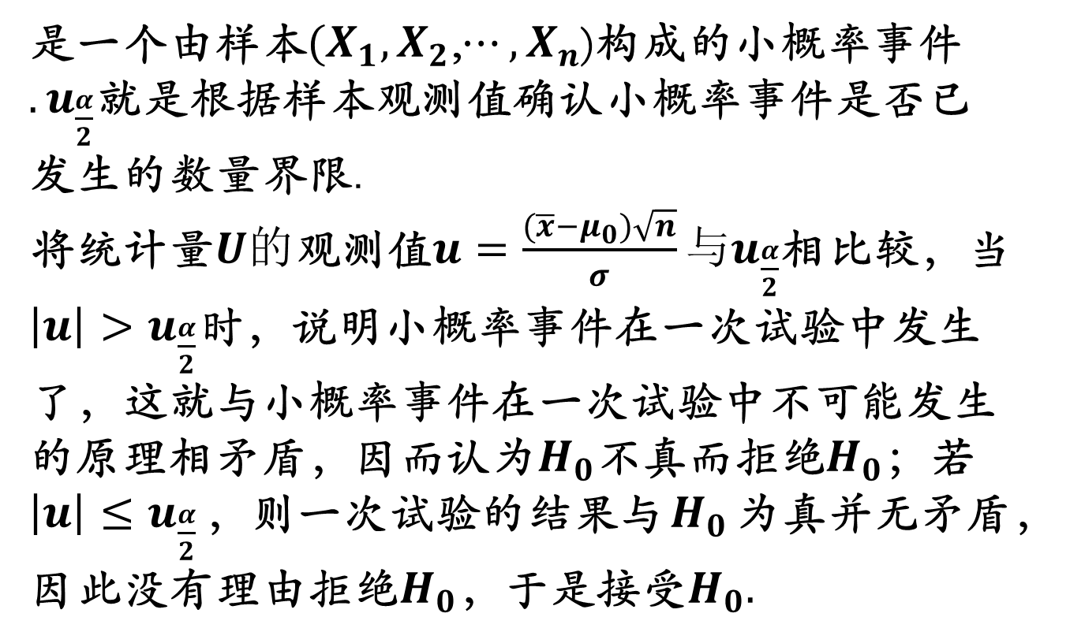
是一个由样本$(X_{1},X_{2}$,$⋯,X_{n}$)构成的小概率事件$.u_{\frac{α}{2}}$就是根据样本观测值确认小概率事件是否已发生的数量界限.
将统计量$U的$观测值$u=\frac{(\overline{x}−μ_{0})\sqrt{n}}{σ}与u_{\frac{α}{2}}$相比较，当$\left|u\right|>u_{\frac{α}{2}}$时，说明小概率事件在一次试验中发生了，这就与小概率事件在一次试验中不可能发生的原理相矛盾，因而认为$H_{0}$不真而拒绝$H_{0}$；若$\left|u\right|≤u_{\frac{α}{2}}$，则一次试验的结果与$H_{0}$为真并无矛盾，因此没有理由拒绝$H_{0}$，于是接受$H_{0}.$

Slide 8
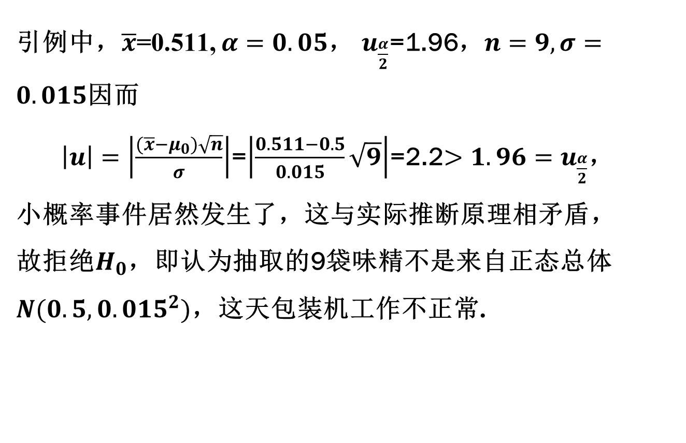
引例中，$\overline{x}$=0.511,$α=0.05$，$u_{\frac{α}{2}}$=1.96，$n=9,σ=0.015$因而
$\left|u\right|=\left|\frac{(\overline{x}−μ_{0})\sqrt{n}}{σ}\right|$=$\left|\frac{0.511−0.5}{0.015}\sqrt{9}\right|$=2.2$>1.96=u_{\frac{α}{2}}$，
小概率事件居然发生了，这与实际推断原理相矛盾，
故拒绝$H_{0}$，即认为抽取的9袋味精不是来自正态总体$N(0.5,{0.015}^{2})$，这天包装机工作不正常.

Slide 9
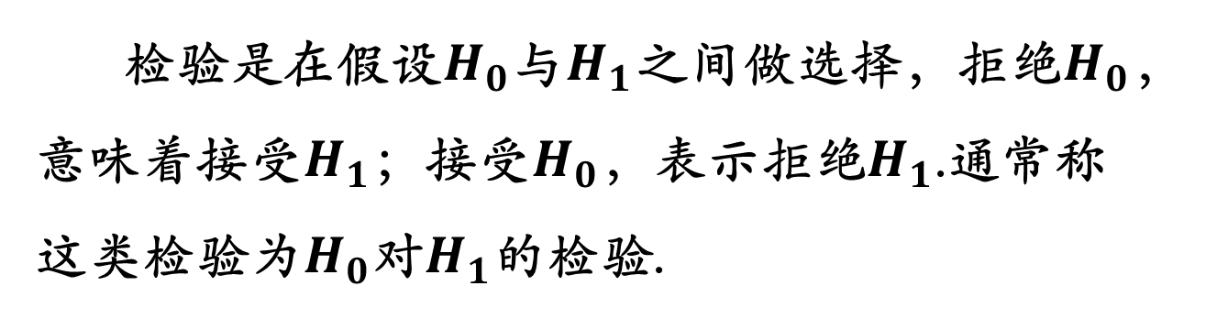
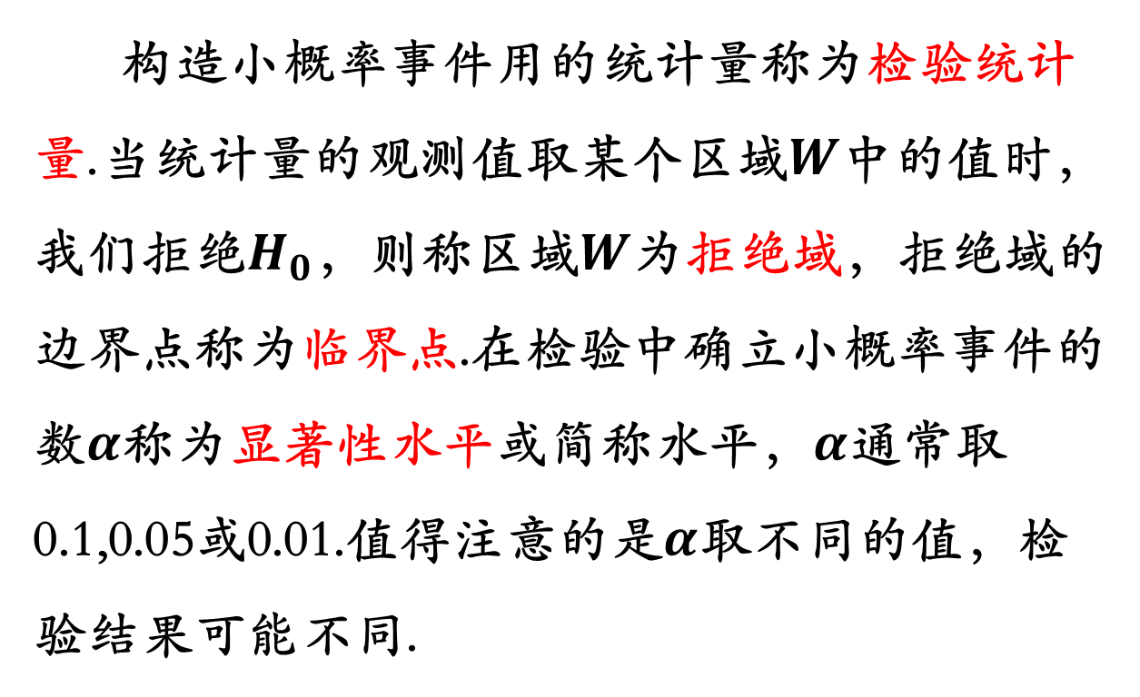
构造小概率事件用的统计量称为检验统计量.当统计量的观测值取某个区域$W$中的值时，我们拒绝$H_{0}$，则称区域$W$为拒绝域，拒绝域的边界点称为临界点.在检验中确立小概率事件的数$α$称为显著性水平或简称水平，$α$通常取0.1,0.05或0.01.值得注意的是$α$取不同的值，检验结果可能不同.
检验是在假设$H_{0}$与$H_{1}$之间做选择，拒绝$H_{0}$，意味着接受$H_{1}$；接受$H_{0}$，表示拒绝$H_{1}$.通常称这类检验为$H_{0}$对$H_{1}$的检验.

Slide 10
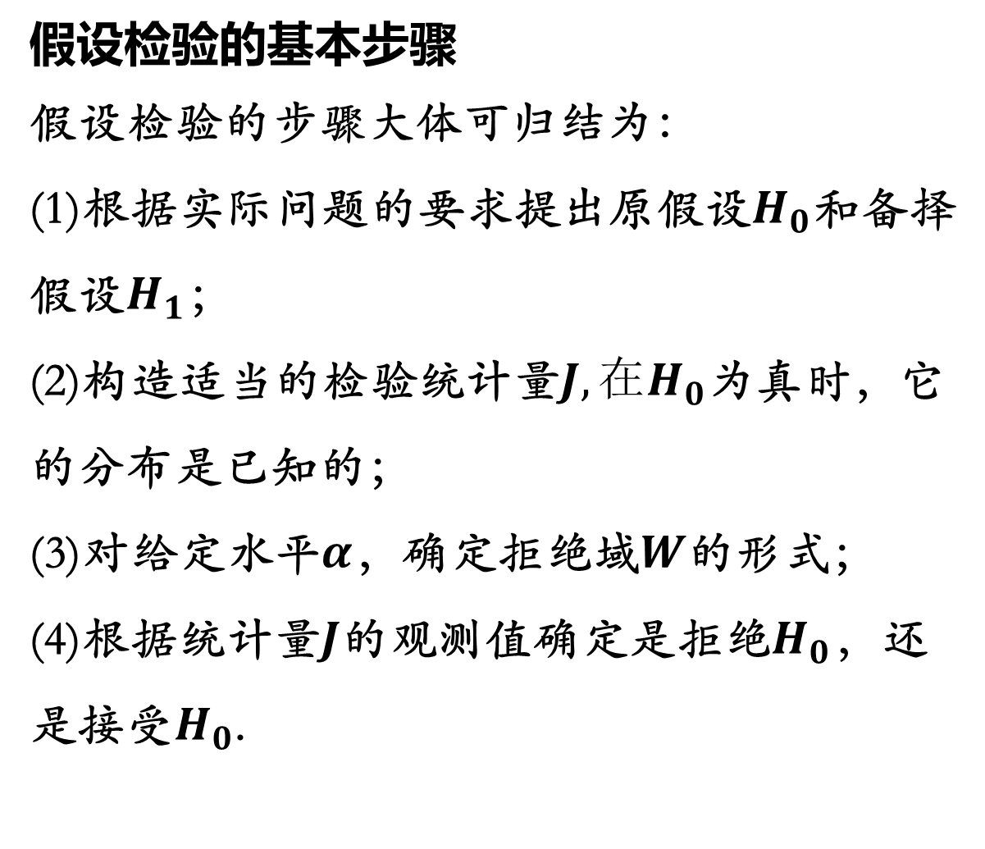
假设检验的基本步骤
假设检验的步骤大体可归结为：
(1)根据实际问题的要求提出原假设$H_{0}$和备择假设$H_{1}$；
(2)构造适当的检验统计量$J,在H_{0}$为真时，它的分布是已知的；
(3)对给定水平$α$，确定拒绝域$W$的形式；
(4)根据统计量$J$的观测值确定是拒绝$H_{0}$，还是接受$H_{0}$.

Slide 11
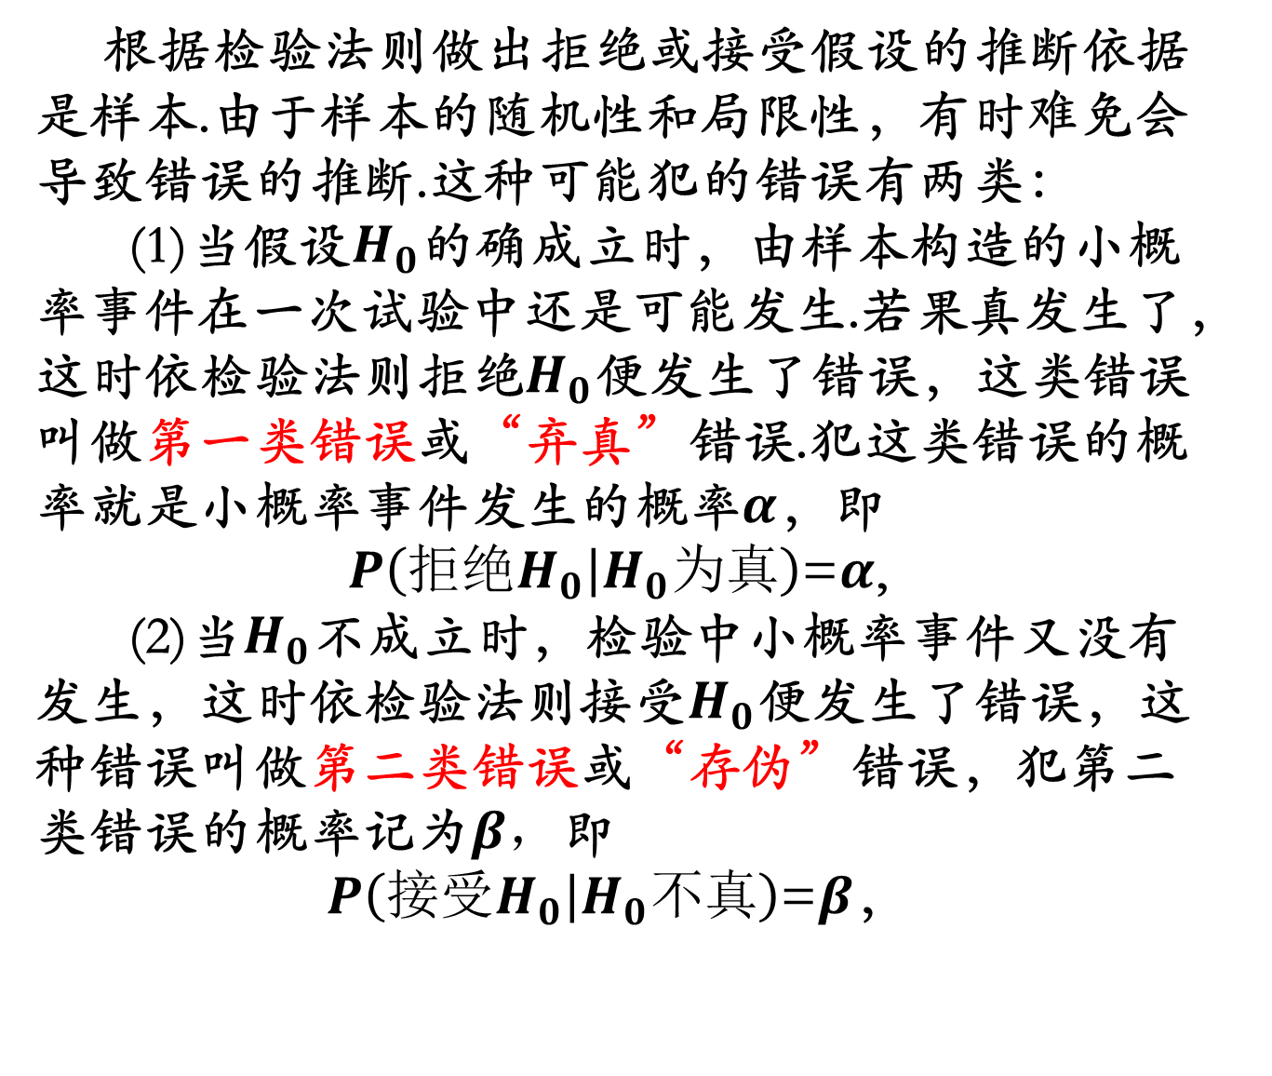
根据检验法则做出拒绝或接受假设的推断依据是样本.由于样本的随机性和局限性，有时难免会导致错误的推断.这种可能犯的错误有两类：
(1)当假设$H_{0}$的确成立时，由样本构造的小概率事件在一次试验中还是可能发生.若果真发生了，这时依检验法则拒绝$H_{0}$便发生了错误，这类错误叫做第一类错误或“弃真”错误.犯这类错误的概率就是小概率事件发生的概率$α$，即
$P\left(拒绝H_{0}\left|H_{0}\right.为真\right)$=$α$,
(2)当$H_{0}$不成立时，检验中小概率事件又没有发生，这时依检验法则接受$H_{0}$便发生了错误，这种错误叫做第二类错误或“存伪”错误，犯第二类错误的概率记为$β，$即
$P\left(接受H_{0}\left|H_{0}\right.不真\right)\text{=}β$，

Slide 12
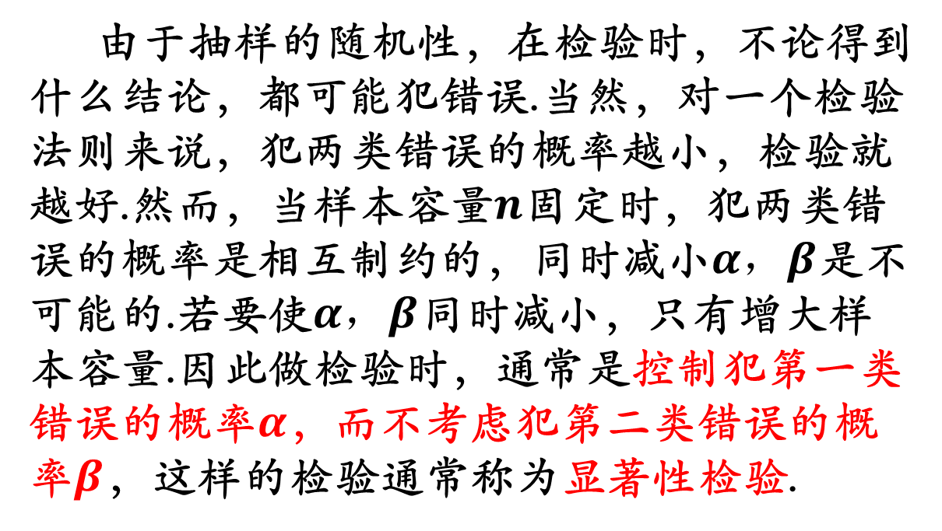
由于抽样的随机性，在检验时，不论得到什么结论，都可能犯错误.当然，对一个检验法则来说，犯两类错误的概率越小，检验就越好.然而，当样本容量$n$固定时，犯两类错误的概率是相互制约的，同时减小$α，β$是不可能的.若要使$α，β$同时减小，只有增大样本容量.因此做检验时，通常是控制犯第一类错误的概率$α$，而不考虑犯第二类错误的概率$β$，这样的检验通常称为显著性检验.

Slide 13
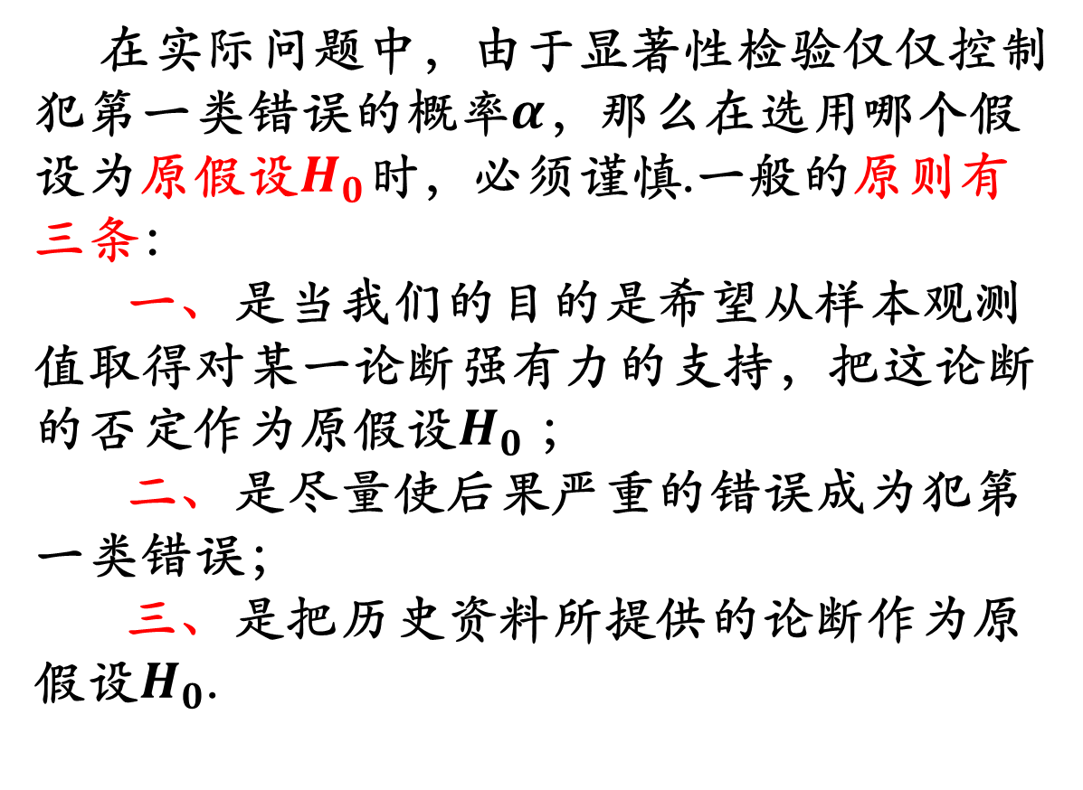
在实际问题中，由于显著性检验仅仅控制犯第一类错误的概率$α$，那么在选用哪个假设为原假设$H_{0}$时，必须谨慎.一般的原则有三条：
一、是当我们的目的是希望从样本观测值取得对某一论断强有力的支持，把这论断的否定作为原假设$H_{0}$；
二、是尽量使后果严重的错误成为犯第一类错误；
三、是把历史资料所提供的论断作为原假设$H_{0}$.

